Slide 1
Проектна робота з історії України
Виконав учень 11 класу
Півненко Богдан

Slide 2
Науково-технічна революція і наука в Україні
Оскільки провідні країни Заходу значно випередили СРСР за темпами економічного розвитку, М.Хрущов і його найближче оточення звернули увагу на розгортання науково-технічної революції в Радянському Союзі.
Вчені, проаналізувавши півтора десятки визначальних напрямків науково-технічного прогресу, дійшли невтішного висновку, що майже в усіх з них, за винятком одного-двох, радянська держава поступається країнам Заходу.
Тому саме ця проблема була детально і принципово розглянута на липневому (1955 р.) пленумі ЦК КПРС, на якому, зокрема, було зазначено, що Радянський Союз стоїть «на порозі нової науково-технічної і промислової революції, яка далеко випереджає за своїм значенням промислові революції, пов'язані з появою пари і електрики». Дійсно, тогочасна економіка СРСР лише «стояла на порозі» НТР, тоді як високорозвинуті країни Заходу розвивалися за її принципами вже ціле десятиріччя.

Slide 3
Після розгляду цих питань на пленумі ЦК ставлення партійного керівництва до на­укових досліджень помітно змінилося.
Зокрема, партапарат поповнився вихідцями із наукового середовища. Набуло поширення пряме, предметне спілкування партійних комітетів із вченими. Помітно зросла роль вчених рад, координаційних комісій щодо визначення конкретних напрямів наукових пошуків.
Суттєво збільшилися і бюджетні витрати на науку. Водночас істотно зросли престиж і оцінка праці науковців. Вчені вперше дістали можливість виїжджати у закордонні відрядження, в ході яких можна було ознайомитися з новітніми зарубіжними науковими досягненнями.

Slide 4
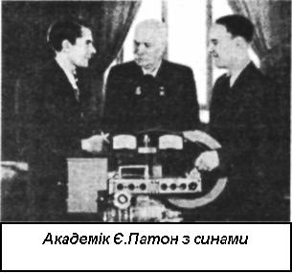
Провідну роль у розвитку науки в Україні відігравала Академія Наук, президентом якої з 1946 р. по 1962 р. був О.Палладін. а з 1962 р. Є.Патон. Завдяки їх талантам і вдумливому керівництву Академією, десятиліття, що минуло після 1955 р., стало найбільш динамічним і результативним у розвитку української науки.

Slide 5
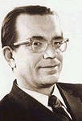
Зокрема, в 1957 р. у складі АН УРСР було створено Обчислювальний центр на чолі з молодим математиком В.Глушковим. Цей новий науковий підрозділ досліджував низку важливих проблем оборонної промисловості, працював над створенням електронно-обчислювальних машин для управління виробничим процесом, розробляв теорію швидкодіючих ЕОМ. Саме тут почала активно розвиватися кібернетика, яка так нещадно переслідувалася за часів Й.Сталіна. Обчислювальний центр у 1962р. був реорганізований в Інститут кібернетики АН УРСР.

Slide 6
В Інституті фізики в 1960 р. було створено ядерний реактор. за допомогою якого здійснювалися наукові дослідження атомного ядра.
АН УРСР розробляв ефективні рекомендації щодо створення міжконтинентальних ракет, досліджував теорію конструктивної міцності пластмас, що застосовувалася в ракетній техніці. Українські вчені багато зробили для розвитку космонавтики. Вони безпосередньо причетні до запуску штучного супутника Землі у жовтні 1957 р. і першого польоту в космос людини - Ю.Гагаріна.

Slide 7
Повсякденне життя населення в епоху «Відлиги»
В епоху «Відлиги М.Хрущовим було проведено декілька соціальних реформ а саме:
- Збільшення мінімальної зарплатні та пенсій.
- Скорочення робочого тижня.
- Видача паспортів селянам, введення зарплатні колгоспникам.
- Скасування плати за навчання.
- Припинення практики примусових державних позик.
- Широкомасштабне житлове будівництво.
- Грошова реформа 1961 р., наслідком якої стало зростання цін на товари.

Slide 8
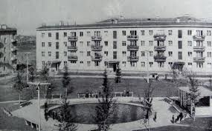
«Хрущовки»- як правило п'ятиповерхові^{[1]} панельні і цегляні будинки без технічного поверху, ліфту і
сміттєпроводу, що масово споруджувалися в СРСР під час правління Микити Хрущова за що і отримали в народі його ім'я.

Slide 9
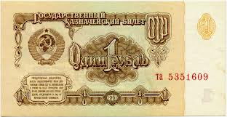

Грошова реформа в СРСР 1961 року —грошова реформа, що була проведена в СРСР в 1960—1961 роках у формі «чистої» деномінації. ЦК КПРС назвав цю реформу «найгуманнішою у світі».

Slide 10

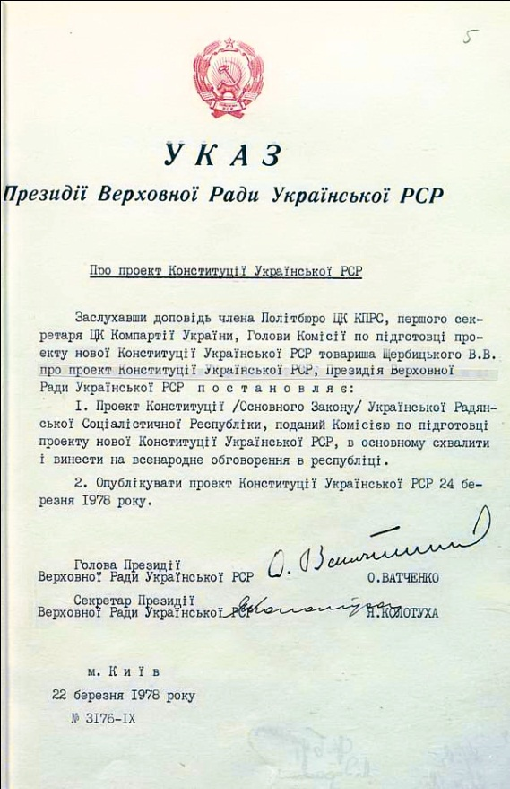
Конституція УРСР 1978 року
Четверту Конституцію УРСР прийнято 20 квітня 1978 року позачерговою сесією Верховної Ради республіки. Її текст розробила комісія на чолі з В.В. Щербитським відповідно до Конституції СРСР 1977 року, «яка відобразила новий стан розвитку Радянської держави — побудову в СРСР розвинутого соціалістичного суспільства і стала політико-правовою основою конституцій усіх соціалістичних республік»

Slide 11
Основні положення Конституції 1978 року
Україна є загальнонародна держава, яка виражає волю й інтереси робітників, селян та інтелігенції, трудящих республіки всіх національностей. Вся влада в Україні належить народові. Народ здійснює державну владу через Ради народних депутатів, які становлять політичну основу України. Всі інші державні органи підконтрольні і підзвітні Радам народних депутатів.
Організація і діяльність держави будуються на засадах виборності всіх органів державної влади, підзвітності їх народові, відповідальності кожного державного органу і службової особи за доручену справу, обов'язковості рішень вищестоящих органів для нижче стоячих згідно з розподілом їх повноважень.
Держава Україна, всі її органи діють на основі законності, забезпечують охорону правопорядку, інтересів суспільства, прав і свобод громадян. Державні і громадські організації, службові особи зобов'язані додержувати Конституції і законів України.

Slide 12
Дякую за увагу ☺

